Slide 1
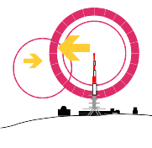
Freies WLAN im Harz
Der Freifunk Harz e.V. stellt sich vor

Slide 2



1. Technik:
Standardmäßige WLAN-Router und Richtfunkanlagen,
mit installierter Freifunkfirmware
diverse TP-LINK Router
diverse Ubiquiti Access Points

Slide 3

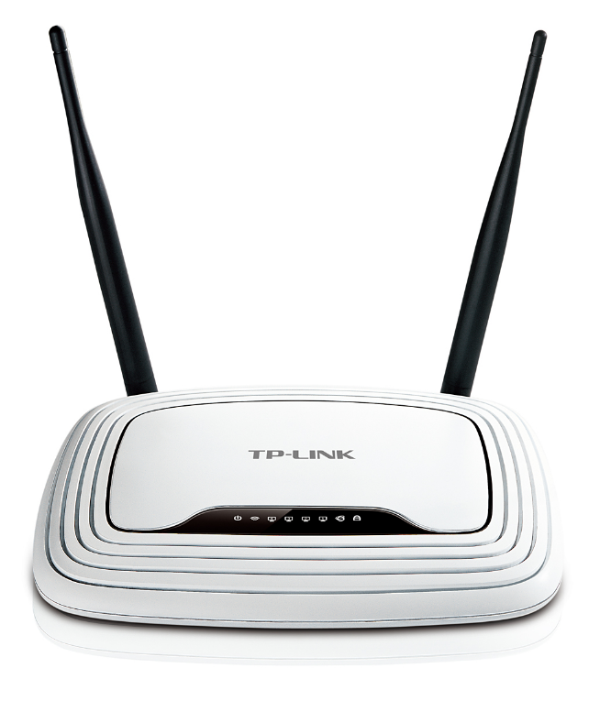


Technik
Meshnetzwerke:
- Freifunk-Router bildet einen Knoten in unserem Netzwerk
- diese Knoten (Nodes) agieren als Verteiler (Repeater)
- Daten werden von einem Knoten zum nächsten Konten weitergeleitet
Knotenpunkt
Internet
Knotenpunkt mit Internetanschluss
Verbindung
Zum Freifunk Server

Slide 4
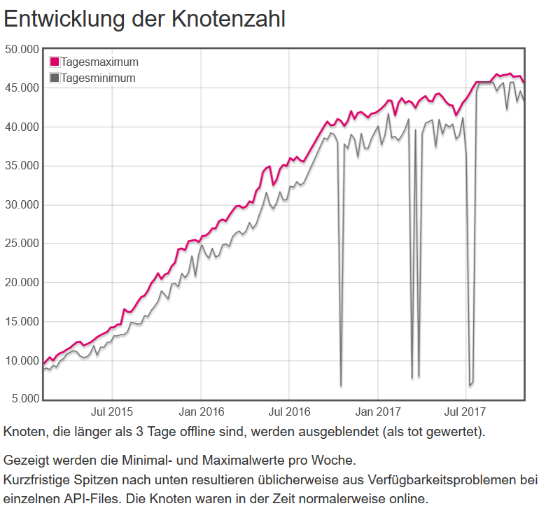
Freifunk in Deutschland:
Freifunknetz: Deutschland aktuell ca. 47000 Knoten in 453 Orten
(Stand: 12.02.2018)

Slide 5
Freifunk in Deutschland
Sachsen-Anhalt:
Förderung durch das Land mit 100.000 Euro
aktuelle drei aktive Communitys
Berlin:
Förderung durch MABB (Medienanstalt Berlin-Brandenburg)
    30.000 Euro in 2013
    40.000 Euro in 2014
Moers (Nordrhein-Westfalen)
Stadt investiert 5.000 Euro in Knoten

Slide 6
Freifunk in Sachsen-Anhalt:
Ballenstedt:
    Kooperation der Stadt zum Aufbau von WLAN an touristisch interessanten Punkten
Quedlinburg:
    Explosionsartiges Wachstum auf ~320 Knoten
    Unterstützung durch die Verwaltung und den Stadtrat
    Beschluss einstimmig
Thale:
    Kooperation der Stadt zum Aufbau von WLAN an touristisch interessanten Punkten
Sangerhausen:
    Kooperation der Stadt zum Aufbau von WLAN an touristisch interessanten Punkten, Förderung durch Land Sachsen-Anhalt

Slide 7
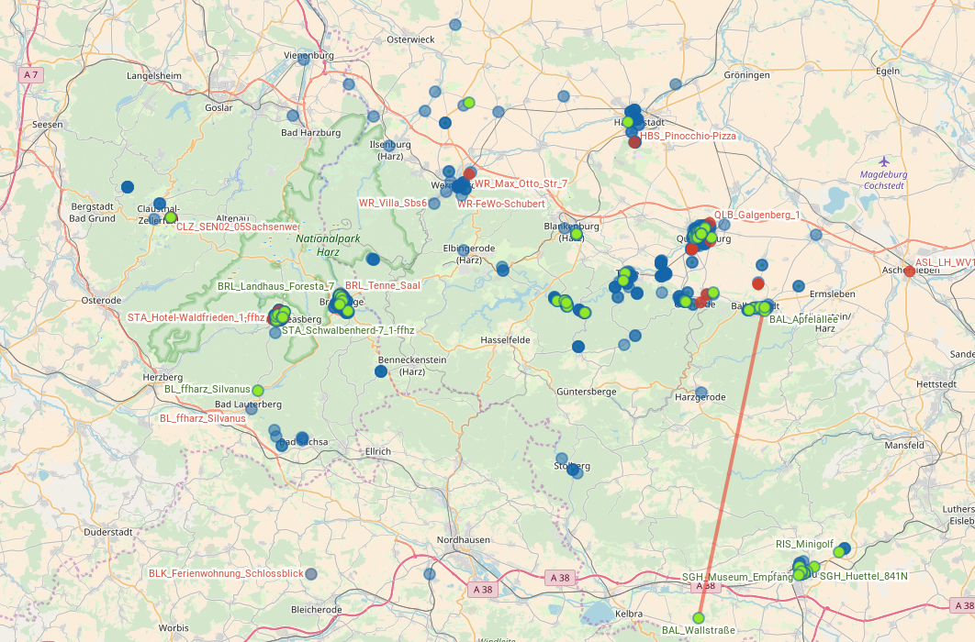
Aktuell Übersicht:
933 Knoten online
Stand: 12.02.2018
Quelle:
http://map.harz.freifunk.net/

Slide 8
Was ist mit der Störerhaftung?
Rechtliches:
Das Angebot von Freifunk fällt unter das Providerprivileg nach § 8 TMG
(AG Hamburg, Urt. v. 10.6.2014 – 25b C 431/13 – dazu Mantz, CR 2014, 538; AG Charlottenburg, Beschl. v. 17.12.2014 – 217 C 121/14 und LG München I, Beschluss vom 18.09.2014 – 7 O 14719/12)

Slide 9


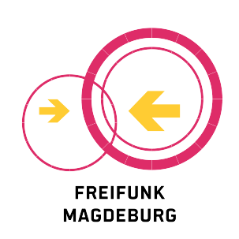







Partner:

Slide 10
Wir danken für Ihre Aufmerksamkeit!

